Slide 1
Самоходная артиллерия
Выполнил ученик
11-Б класса
Пташник Евгений

Slide 2
Артилле́рия — род войск, основным вооружением которого являются артиллерийские орудия — огнестрельное оружие относительно крупного калибра: пушки, гаубицы, миномёты и т. п.
Самохо́дная артилле́рия — род войск или представляющие его армейские части и подразделения в составе современных вооружённых сил различных государств мира, один из подвидов артиллерии. Основой вооружения частей и подразделений самоходной артиллерии являются самоходно-артиллерийские установки (САУ) или реактивные системы залпового огня (РСЗО).
Самохо́дная артиллери́йская установка — боевая машина, представляющая собой артиллерийское орудие, смонтированное на самодвижущемся (самоходном) шасси. Виды и назначение САУ очень многообразны: они могут быть как бронированными, так и небронированными, использовать колёсное или гусеничное шасси, иметь башенную или фиксированную монтировку орудия. Некоторые из САУ с башенной установкой орудия очень сильно напоминают танк, однако они отличаются от танка балансом «броня-вооружение» и тактическим применением.
Реактивная система залпового огня (РСЗО) — комплекс вооружения, включающий многозарядную пусковую установку и реактивные снаряды(неуправляемые ракеты, реактивные глубинные бомбы), а также вспомогательные средства, такие, как транспортная или транспортно-заряжающая машины и другое оборудование. РСЗО относится к реактивному оружию, такие системы состоят на вооружении сухопутных войск, военно-воздушных сил и военно-морских флотов многих стран.

Slide 3
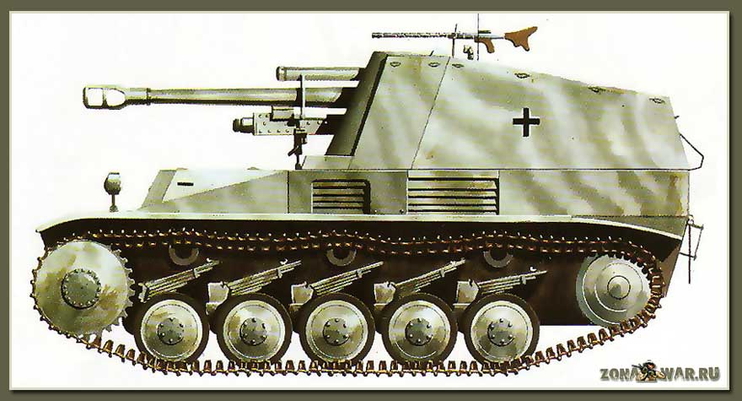
Самоходная артиллерия времен Второй мировой войны
Тактико-технические характеристики | Wespe
Расчет, человек | 5
Масса, кг | 11000
Габаритные размеры: дл. х шир. х выс., м | 4.81 х 2,28 х 2,3
Силовая установка | 6-цил., дв.«Майбах»
Мощность двигателя, л/с | 140
Максимальная скорость движения, км/ч | 40
Запас хода, км | 220
Глубина проходимого брода, м | 0,8
Вооружение | 105-мм гаубица 7,92-мм пулемет МGЗ4
Самоходная полевая гаубица «Веспе» («Wespe»)

Slide 4
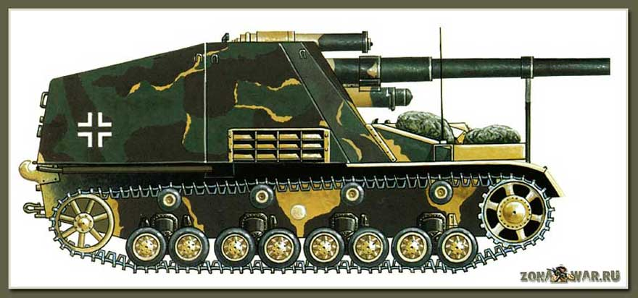
Самоходная полевая гаубица «Хуммель» («Hummel»)
Хуммель» представлял собой гибрид шасси и узлов двух легких танков названный GWIII/IV. В первой модели 1941 года использовалась удлиненная подвеска и катки от PzKpfw IV, а при вод, коробка передач и траки - от PzKpfw III. На этом корпусе соорудили открытую конструкцию из легких бронированных щитов, в которую могло устанавливаться орудие одного из двух типов. Самоходные установки предназначенные для уничтожения танков, получали модифицированную 88-мм противотанковую пушку, а для обеспечения артиллерийской поддержки – специальную модель 80-мм полевой гаубицы FH 18.

Slide 5
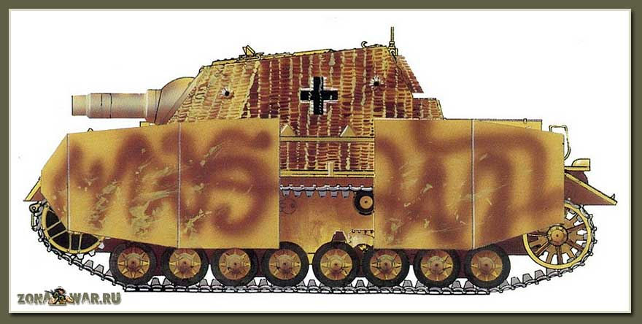
Тяжелая самоходная штурмовая гаубица «Brummbar»
Опытные образцы появились в 1943 году под названием штурмовая гаубица IV «Брюммбэр» («Медведь гризли»). Они представляли коробчатую конструкцию, образуемую опускающимися к земле броневыми листами, закрывающими переднюю часть танка PzKpfw IV со снятой башней. На ее место в шаровой опоре на передней броневой плите устанавливалась модифицированная гаубица. Она представляла собой 150-мм slG 33 с укороченным до 1,8 м стволом. Броневая обшивка была круговой (фронтальная – 100 мм), что полностью защищало расчет из пяти человек. Позднее была добавлена накладная боковая броня; большинство установок также получили покрытие из пластиковой пасты циммерит, предотвращающее прилипание магнитных зарядов, которые в ближнем бою успевали устанавливать на танковую броню группы истребителей танков. На передней плите корпуса монтировался пулемет как оружие для самозащиты установки в скоротечных огневых контактах.

Slide 6
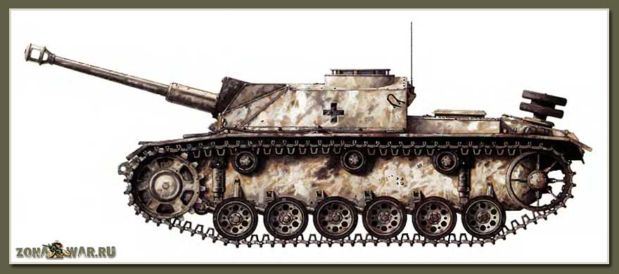
Самоходная артиллерийская установка StuG III Ausf
Исходя из опыта Первой мировой войны, германская армия видела необходимость иметь мобильную бронированную АУ для наступления вместе с пехотой и оказания ей огневой поддержки, подавляя укрепленные пункты и разрушая бункеры противника. В конце 30-х годов такая установка была разработана на базе шасси, подвески и ходовой части танка PzKpfw III. Она была известна как StuG III. Стандартная верхняя часть корпуса вместе с баш ней танка были заменены толстой броневой плитой, на которой в передней части крепилось короткоствольное 75-мм орудие. StuG III Ausf А вошла в строй в 1940 году; вскоре появились модели В, С и О, а в 1942 году - StuG III Ausf F. САУ этой серии активно использовалась в боевых действиях вплоть до 1945 года.
Основное изменение в серии StuG III осуществлялось последовательным Выполнением программы модернизации орудия. Короткоствольная ( L/24) пушка имела ограничения по большинству целей, не считая стрельбы прямой наводкой, и была заменена длинноствольной: сначала L43 (StuG III Ausf F), а затем и L/48 (StuG III Ausf G ).

Slide 7
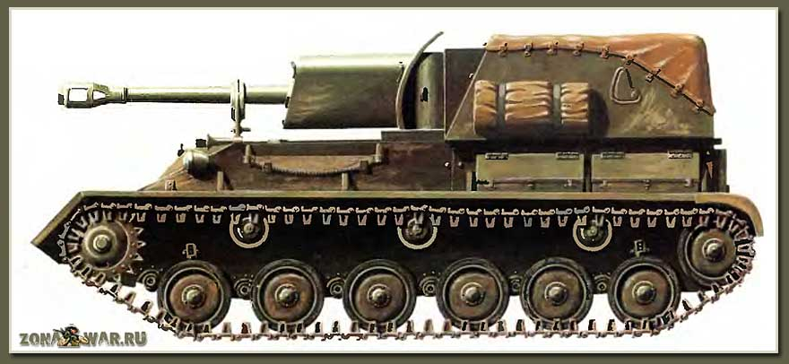
Самоходная 76,2-мм пушка СУ-76
События 1941 года показали, что советские легкие танки были практически бесполезными в современном бою. Выпуск танков был прекращен, и они были сняты с вооружения. Но поскольку производственная линия для танков Т-70 была полностью отлажена, решили установить модифицированную пушку 3ИС-76 на его шасси. Так появилась высокомобильная противотанковая СУ-76. С учетом дополнительной нагрузки (пушки и 72 снарядов) корпус сделали немного шире и добавили один дорожный каток. На первых моделях пушка располагалась по центру, а затем была смещена влево от центра. Максимальная толщина брони составила 25 мм. Производство СУ -76 началось в конце 1 942 года; в боевые части они начали поступать в середине 1943 года. К этому времени немецкие танки оснащались все более толстой броневой защитой, против которой 3ИС - 3 была неэффективна, и СУ-76 переориентировали на прямую огневую поддержку пехотных батальонов.

Slide 8
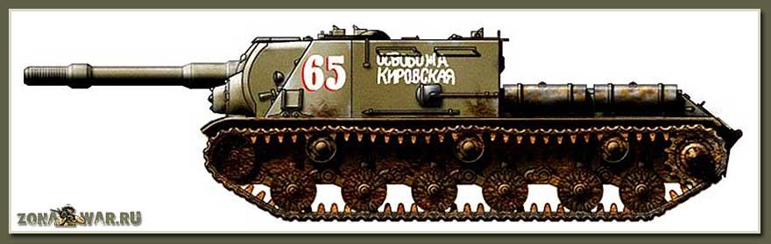
Самоходные пушки ИСУ-122 и ИСУ-152
Первая из тяжелых советских САУ, СУ-152, появилась в 1943 году, перед сражением под Курском. 152-мм гаубица М-1937 крепилась к большому и тяжелому защитному кольцу переднего броневого щита корпуса танка КВ-2. В верхней плите корпуса имелись люки, в одном из которых было крепление для зенитного пулемета. Первые образцы планировались как противотанковые и штурмовые орудия - эти две задачи советские тактики никогда не разделяли – тем более что в бою СУ-152 полагалась, главным образом, на большую массу снаряда и его кинетическую энергию.
Когда танки серии КВ сменила в производстве серия ИС, они также стали приспосабливаться под САУ серии СУ.

Slide 9
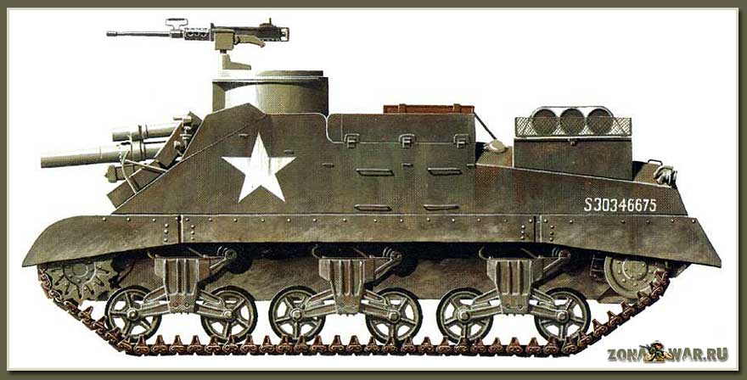
Самоходная 105-мм гаубица M7 «Priest»
Опыт, полученный армией США при установке 105 – мм гаубицы на полугусеничные машины, говорил о том, что лучше приспособить для этого полностью гусеничные носители. Так было выбрано шасси среднего танка М3, существенно модифицированное под надстройку с открытым верхом и установкой орудия впереди. Опытный образец был назван Т32; после полевых испытаний справа от боевого отделения была установлена турель для пулемета, и установка М7 была принята на вооружение. Толщина бронирования составляла 25,4 мм. Первые установки предназначались для армии США, а затем в рамках программы ленд-лиза и остальным союзникам, в том числе англичанам.

Slide 10
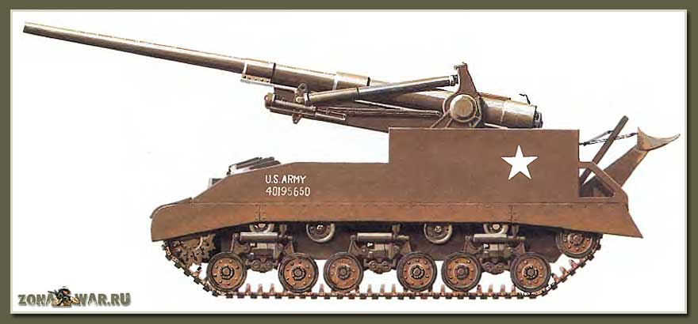
Самоходная 155-мм пушка M40 «Long Tom»
М 12 была первой серийной САУ Второй мировой войны производства США. Эта САУ со 155-мм пушкой была создана по проекту Т6, на базе шасси среднего танка М3. Новая комбинация орудия 155-мм М1А1, известного как «Лонг Том» (с 20 снарядами боезапаса) и шасси среднего танка М4А3, появилась в декабре 1943 года. Ширина шасси была увеличена, установлены более мощные пружины подвески, двигатель был перенесен вперед, предусмотрен сошник для гашения усилий отката. Дальность стрельбы 43–кг снарядом составляла 23514 м, что позволяло вести издалека обстрел позиций противника и контрбатарейный огонь. Толщина брони составляла 12,7 мм. Доведение орудия до серийного уровня заняло много времени, и первые установки поступили в войска в январе 1945 года.

Slide 11
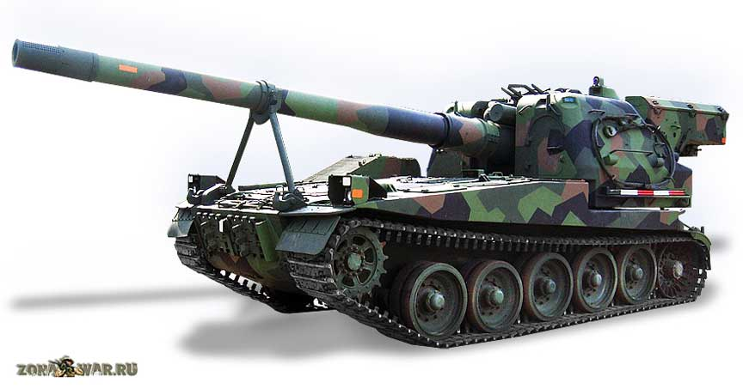
Современная cамоходная артиллерия
Концерн «Бофорс» славится своей высокой квалификацией в проектировании, производстве и усовершенствовании артиллерийских орудий (и боеприпасов для них) для применения как на суше, так и на море. И именно «Бофорс» разрабатывал 155-мм самоходную пушку «Бэндкэнон 1А» Первый опытный образец был завершен в 1960 году, и после продолжительных испытаний и ряда усовершенствований пушка увидела свет в период между 1966 и 1968 годами. «Бэндкэнон 1А» знаменита тем, что была первой автоматической самоходной пушкой, поступившей на вооружение. Она является самой тяжелой и медленной пушкой в своем роде, что сильно затрудняет ее маскировку и снижает тактическую мобильность.
155-мм самоходная пушка «Bandkanon 1А»

Slide 12
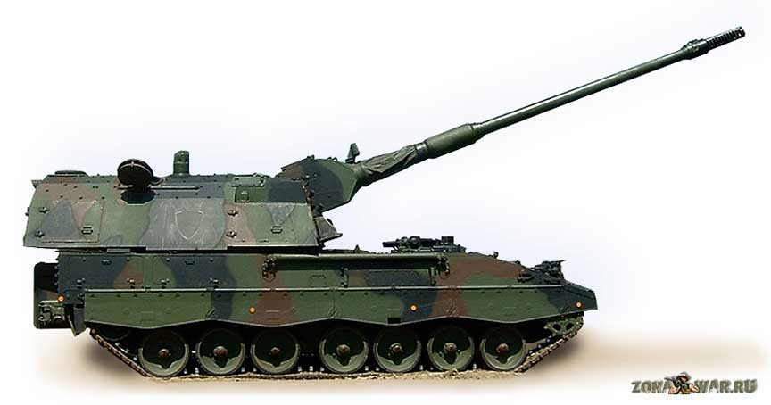
155-мм самоходная гаубица PzH 2000
Гаубица PzH 2000 вооружена новым стволом L/52, совместимым со всеми снарядами и метательными зарядами, используемыми в NATO на сегодняшний день. Дальность эффективного огня для обычных боеприпасов составляет 30000м, для активно-реактивных - до 41000 м. Типичным представителем последних является выстрел «Рейнметалл» RH 40 с донным расположением двигателя, комплектуемый модульным метательным зарядом. Электроприводы обеспечивают вертикальную наводку орудия в пределах от 2,5° до +65° и поворот башни на 360°. Для обеспечения точной наводки орудия на марше пребольших скоростях движения PzH 2000 имеет систему навигации, на 6a3eGPS.

Slide 13
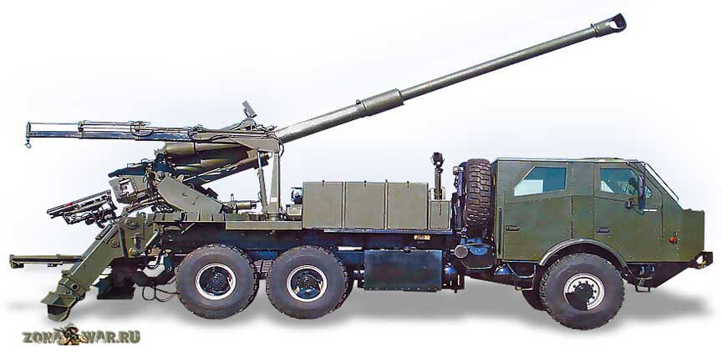
Самоходная гаубица ATMOS 2000
Эта САУ направлена в основном на экспорт. Она представляет собой артиллерийскую систему дальнего действия, быстро перемещаемую, с орудием высокой огневой мощи и мобильности, быстро развертываемую и способную применять в любых условиях местности. Система интегрирована с полностью компьютеризированной системой, обеспечивающей автоматическое управление, точную навигацию и целеуказания. Система предлагается с пушками различного калибра, в пределах от 39 мм до 52 мм, чтобы удовлетворить различные требования заказчика.
В 2006 году ATMOS 2000 поступил на вооружение в Израильские силы обороны.
ATMOS 2000 вооружен 155-мм / L52 пушкой-гаубицей, которая совместима со всеми стандартными 155-мм боеприпасами НАТО.

Slide 14
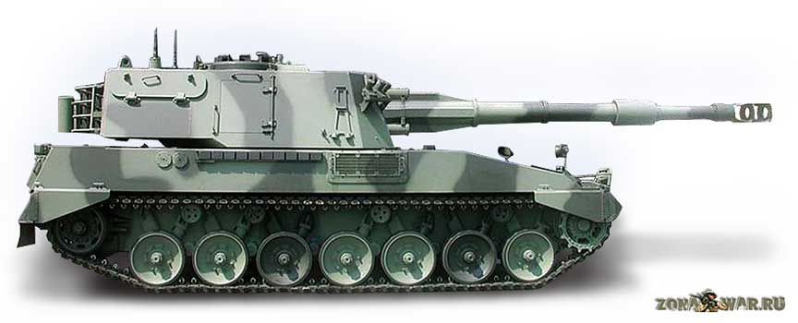
155-мм самоходная гаубица «Палмария»
Эта 155 мм самоходная гаубица фирмы «Отобреда» является модификацией модели «ОТО-Мелара», созданной для экспорта. Большое количество ее деталей совпадает с деталями основного боевого танка OF-40 находящегося на вооружении армии Дубая. Первый опытный образец «Палмария» был закончен в 1981 году, а в следующем году началось производство этих орудий. «Палмария» была заказана Аргентиной (20 шт.), Ливией (210 шт) и Нигерией (25 или 50).
«Палмария» (названная в честь итальянского острова) имеет компоновку, аналогичную танку, с механиком-водителем впереди, башней в центральной части и двигателем и трансмиссией в задней части корпуса. Главное различие между шасси «Палмария» и шасси танка OF- 4D МВТ заключается в том, что первое имеет более тонкую броню и 8 цил. двигатель мощностью 750 л.с., тогда как на OF-40 стоит модифицированный 10-цил. двигатель мощностью 830 л.с.

Slide 15
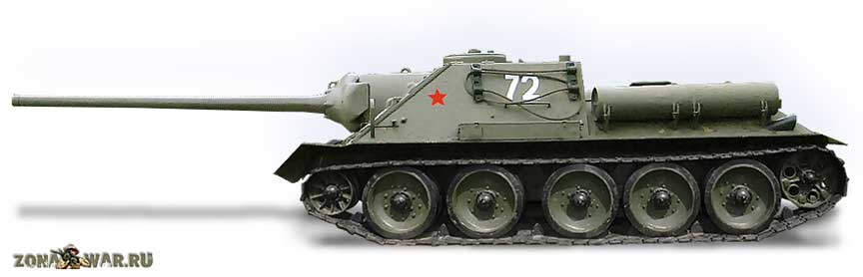
Самоходная артиллерийская установка СУ-100
Во время Второй мировой в СССР был разработан ряд истребителей танков на базе танковых шасси. Среди них СУ-85 и СУ-100 на шасси Т-34, а также СУ-152 на базе шасси тяжелого танка КВ. Их производство было дешевле, чем танков, поэтому выпускались они в больших количествах.
Внешне СУ-85 и СУ-100 очень похожи; различие было в калибре пушек - В5 и 100 мм соответственно. Боевой отсек СУ-100 располагался в вредней части корпуса, а пушка Д-10С крепилась в шаровой опоре перед передней броневой плитой с плавными обводами; подъем и разворот ствола у нее были ограничены и осуществялись вручную.
Боезапас СУ-100 для главного орудия состоял из 34: фугасно-бронебойных снарядов, пробивающих обшивку толщиной более 180 мм на дистанции 1000 м. Имелись также фугасно-осколочные снаряды ОФ-412.

Slide 16
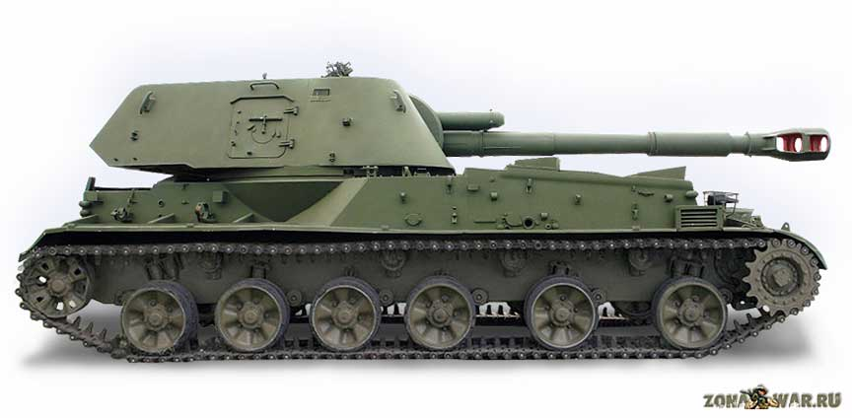
152-мм самоходная пушка-гаубица 2СЗ «Акация»
152-мм самоходная пушка- гаубица М1973 в Советском Союзе имела обозначение 2СЗ. Мотострелковая и танковая советские дивизии имели по 18 таких боевых машин в каждой. 2СЗ также применялась в Алжире, Анголе, Болгарии, Кубе, ГДР, Ираке, Ливии, Сирии, Вьетнаме, а также бывших советских республиках. Укороченная версия шасси 2СЗ также используется в системе ПВО «Круг» (СА-4 «Ганеф») и бронированном мино укладчике ГМЗ.
В передней части М1973 находится отделение механика-водителя, с правой стороны -двигательное отделение, башня расположена в задней части корпуса. Торсионная подвеска состоит из шести опорных катков с различным расстоянием между первым вторым и третьим/четвертым колесом, ведущего колеса спереди, направляющего колеса сзади и четырех поддерживающих колес.

Slide 17
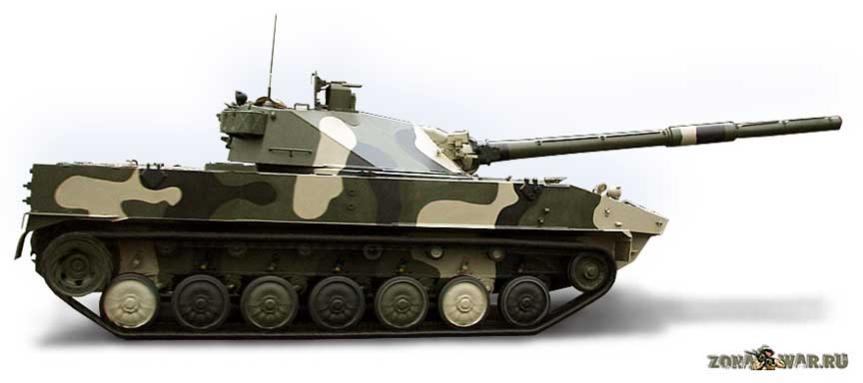
Аэромобильная самоходная плавающая противотанковая пушка 2С25 «Спрут-СД»
Лёгкая гусеничная плавающая авиадесантируемая противотанковая пушка 2С25 «Спрут-СД» предназначена для борьбы с танками, самоходными артустановками, бронетранспортёрами и другими подвижными бронированными целями, огневой поддержки подразделений десантников в любое время суток.
В передней части корпуса самоходки расположено отделение управления, боевое отделение с башней занимает среднюю часть машины, в ее корме находится моторно-трансмиссионное отделение. В походном положении командир машины сидит справа от механика-водителя, а наводчик – слева. Каждый член экипажа располагает встроенными в крышу наблюдательными приборами с дневным и ночным каналами. Комбинированный прицел командира стабилизирован в двух плоскостях и совмещен с лазерным прицелом для наведения 125-мм снарядов по лазерному лучу.

Slide 18
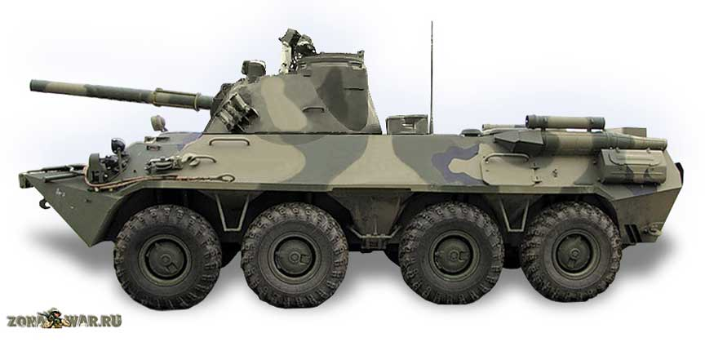
Самоходное артиллерийское орудие 2С23 «НОНА-СВК»
САО предназначено для подавления артиллерийских и минометных батарей, ракетных установок, бронированных целей, уничтожения огневых средств, пунктов управления и живой силы противника, задымления, ослепления и освещения местности. САО смонтировано на плавающем бронированном шасси с колесной формулой 8Х8 и способно следовать за танками, сходу преодолевать окопы, траншеи и водные преграды.
Орудие "НОНА-СВК" вооружено 120-мм нарезной полуавтоматической пушкой 2А60 с комбинированным затвором и пневматическим досылателем и способно вести прицельный огонь с закрытых позиций и прямой наводкой без предварительной подготовки огневой позиции.

Slide 19
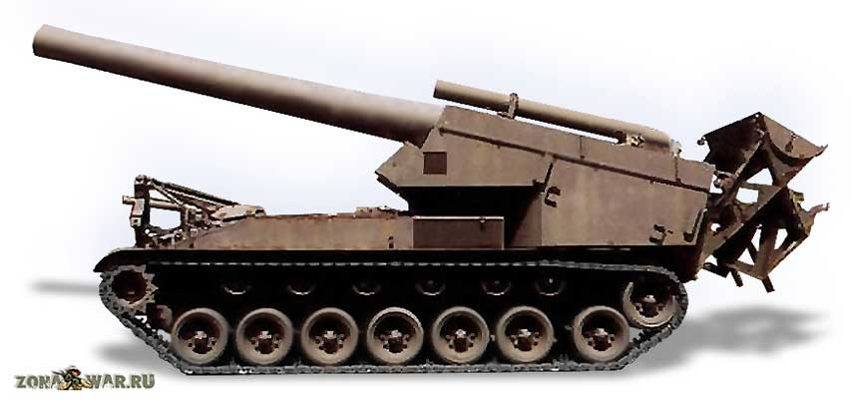
240-мм самоходная гаубица T92
После принятия тяжелого танка Т26Е3 в начале 1945 г. обсуждалось предложение о создании серии современных образцов бронетехники на базе единых шасси и комплекта узлов и агрегатов танка Т26ЕЗ. 240-мм гаубица М1918(буксируемая) не считалась особенно удачной из-за трудностей с передвижением столь массивного орудия по местности, а опыт с размещением 155-мм пушки на шасси серии М3/М4 указывал на возможность установки 240-мм гаубицы на шасси, созданное на основе тяжелого танка Т26ЕЗ. Это же шасси могло использоваться для размещения 8-дюймовой (203-мм) пушки. САУ с 240-мм гаубицей получила обозначение самоходная гаубица Т92, а такое же шасси с 8-дюймовой пушкой — самоходная пушка Т93. Другими машинами серии должны были стать тяжелый танк Т26ЕЗ, штурмовой танк Т26Е5, 8-дюймовая самоходная гаубица Т84, транспортер Т31 и (позднее) Т26Е2 (М45). Разработку Т92 одобрили в марте 1945 г. и немедленно выдали заказ на четыре опытные машины компании Chrysler (Детройтскому арсеналу), всего было построено пять T92.

Slide 20
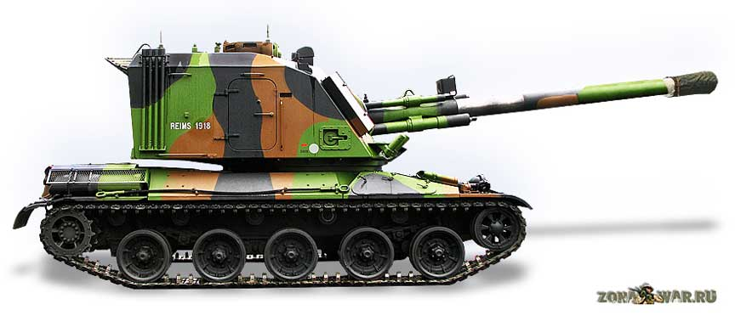
155-мм самоходная пушка GCT
Для замены стоящих на вооружении ВС Франции 155-мм пушек Mk F3 и 105 мм Мк 61 в конце 60-х годов на модернизированном шасси танка АМХ-30 была разработана новая самоходная пушка GCT. Первый прототип был создан в 1972 году, а после проведения испытаний партии из 10 машин в 1977 году началось серийное производство По ряду причин именно Саудовская Аравия была первым государством, где на вооружение поступила GCT, импортировав 63 боевые машины, а также полную систему управления огнем. Во французских ВС пушка получи лаобозначение155АиР1. Всего на вооружении находилось 273 орудия, по 20 орудий в полку (4батареи по 5 орудий). Позже Ирак и Кувейт приобрели 86 и 18 орудий соответственно.

